Slide 1
课题报告
5.29
李小泉

Slide 2
内容
1.流密码相关的论文
2.多核密码架构

Slide 3
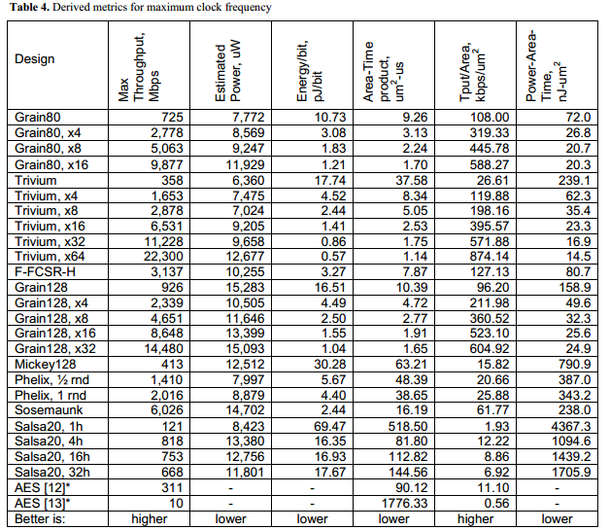
流密码相关的论文
1.Kitsos, Paris, Nicolas Sklavos, and Athanassios N. Skodras. "An FPGA implementation of the ZUC stream cipher." Digital System Design (DSD), 2011 14th Euromicro Conference on. IEEE, 2011.
FPGA-zuc：2.08Gbps
2.Kitsos, Paris, George Selimis, and Odysseas Koufopavlou. "High performance ASIC implementation of the SNOW 3G stream cipher." IFIP/IEEE VLSI-SOC(2008): 13-15.
ASIC-SNOW 3G：7.968Gbps
3.Good, T., and M. Benaissa. "Hardware results for selected stream cipher candidates." State of the Art of Stream Ciphers (2007): 191-204.
对流密码实现的论文只找到针对某种算法的FPGA和ASIC实现，没有专门针对这一类算法的可重构实现或是多核密码架构

Slide 4
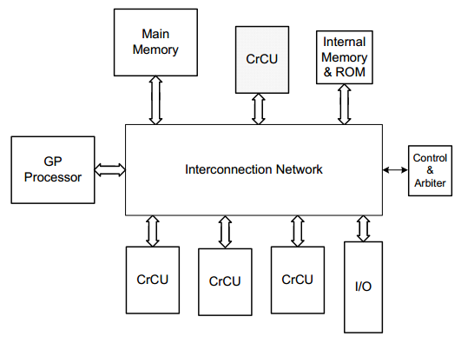
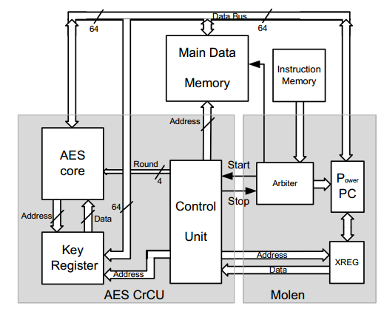
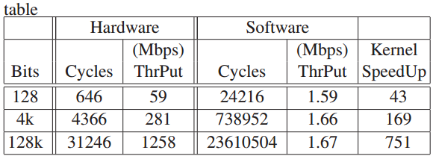
多核密码架构
整个架构原理图
AES CrCU的结构，里面有一个AES的core来完成整个算法
性能：AES-CBC
AES CrCU 需要 847 Slices 和12BRAMs
Chaves, Ricardo, et al. "Reconfigurable cryptographic processor." Workshop on Circuits, Systems and Signal Processing (ProRisc). 2006.

Slide 5
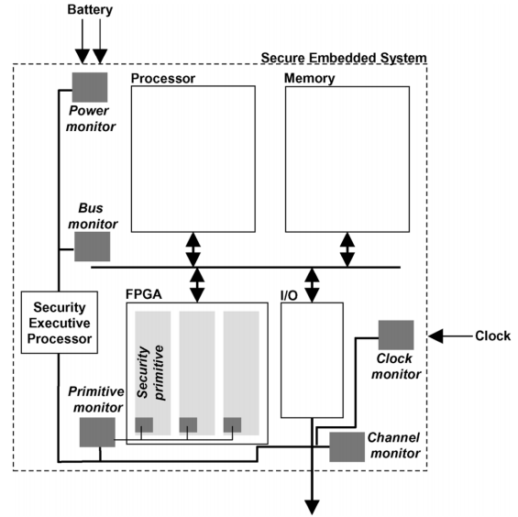
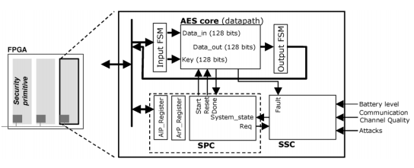
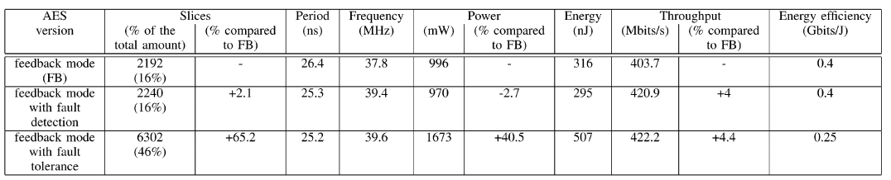
多核密码架构
整个架构原理图
单个加密核
性能：AES-CBC
Gogniat, Guy, et al. "Reconfigurable hardware for high-security/high-performance embedded systems: the SAFES perspective." Very Large Scale Integration (VLSI) Systems, IEEE Transactions on 16.2 (2008): 144-155.

Slide 6
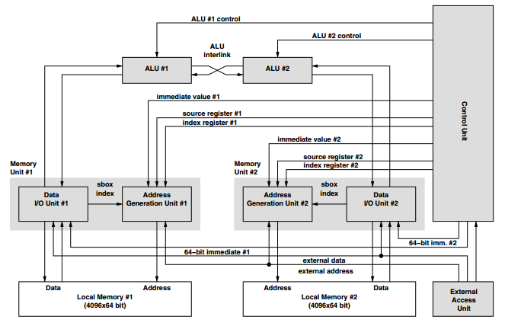
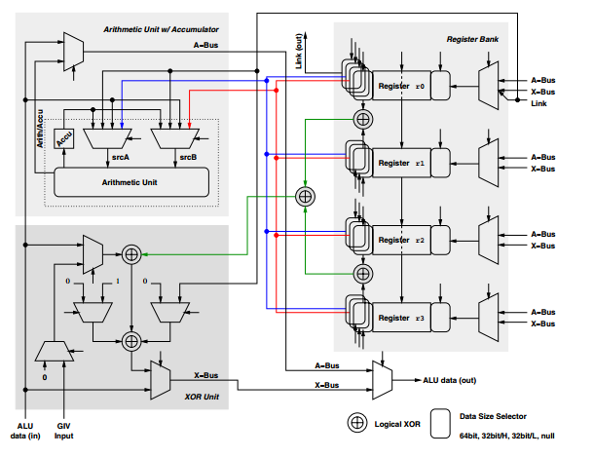
多核密码架构
整个架构原理图
ALU结构
整体架构里面有两个64位的耦合的ALU，每一个ALU里有一个AU和一个XU，AU实现算术运算和逻辑运算，XU是一个6输入的xor阵列。
设计目标是400MHz，因此ALU不能被设计得很臃肿，一些算法相关的设计被做成专用的模块，比如有8个额外的单元来支持AES，并且对于操作比较特殊的DES算法，整个算法都被用RAM来实现。
耦合结构：可以在64位宽的情况下一起做密钥扩展，可以增加流水深度。
性能：DES： 732 MBit/s 、3DES：244 MBit/s、MD5：421 MBit/s、AES-ECB：2.25GBit/s
Buchty, Rainer, Nevin Heintze, and Dino Oliva. Cryptonite–A programmable crypto processor architecture for high-bandwidth applications. Springer Berlin Heidelberg, 2004.

Slide 7
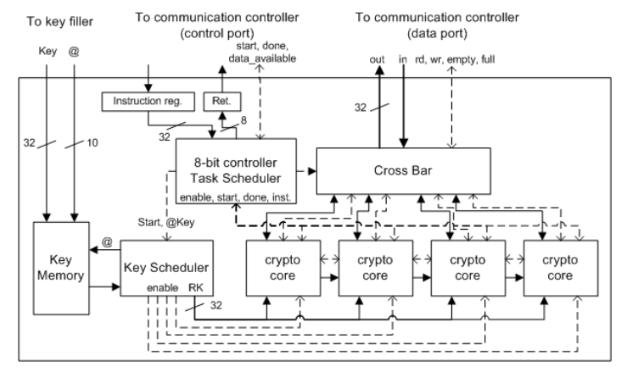
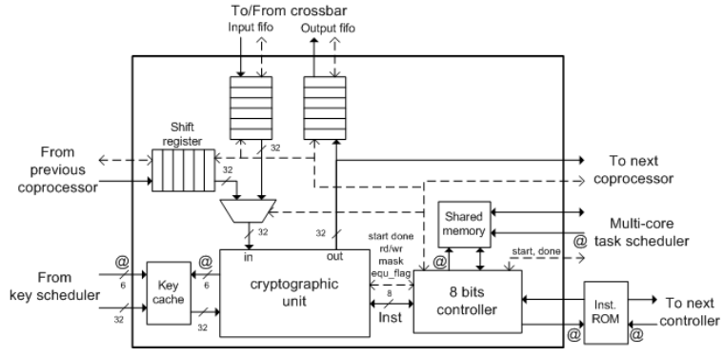
多核密码架构
整个架构原理图
AES定制，但是这个框架下可以改成其他的128分组的算法所需的单元，通过FPGA重新编程实现。
性能：
AES-GCM-128：437Mbps
AES-CCM-128：393Mbps
Grand, Michael, et al. "Design and implementation of a multi-core crypto-processor for software defined radios." Reconfigurable Computing: Architectures, Tools and Applications. Springer Berlin Heidelberg, 2011. 29-40.

Slide 8
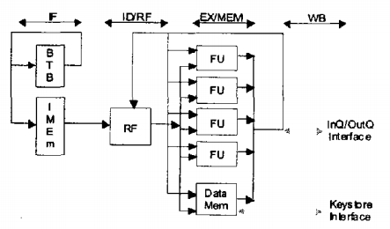
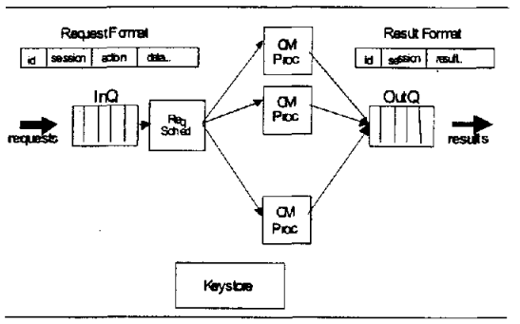
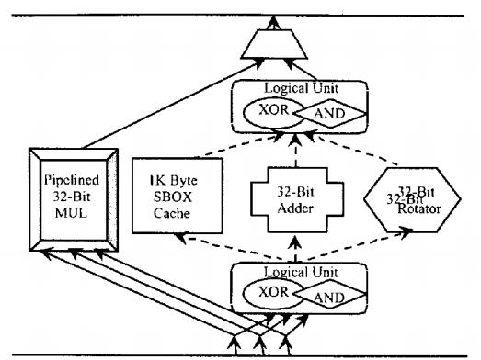
多核密码架构
整个架构原理图
FU结构：通过提供组合运输指令可以对操作进行组合完成级联的多个操作
性能：
AES：64Mbps
Wu, Lisa, Chris Weaver, and Todd Austin. "CryptoManiac: a fast flexible architecture for secure communication." Computer Architecture, 2001. Proceedings. 28th Annual International Symposium on. IEEE, 2001.

Slide 9
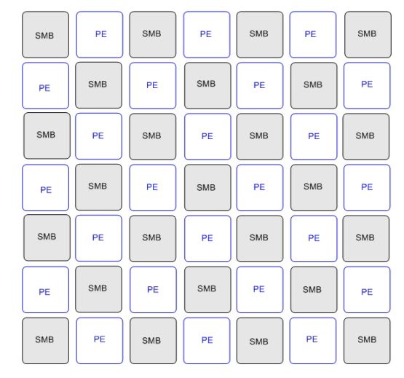
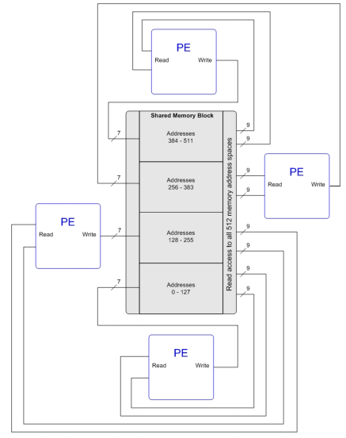
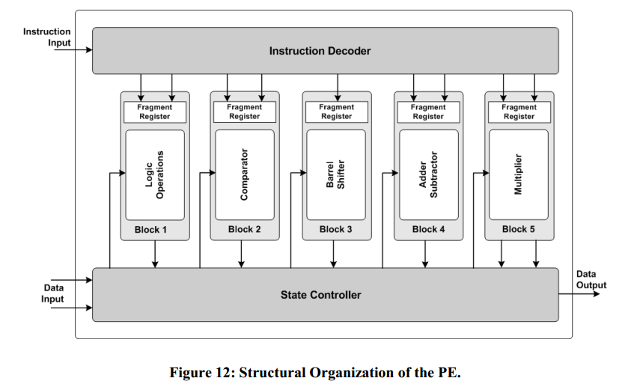
可重构阵列

Slide 10

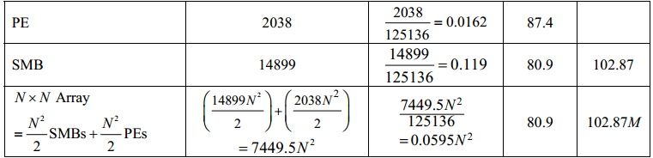
可重构阵列
SMB和PE间隔分布，每一个SMB被其相邻的四个PE公用，SMB大小为512X4bit，每一个PE读写对应的128个地址。
算法中的查找表在这个SMB中实现
系统性能：
N :阵列规模
Chip Area ：Virtex-II Pro XC2VP125 的面积chip = 125136 LUTs;

